Slide 1
陈泽锋
01
项目的背景及意义
PART ONE
Project background

Slide 2
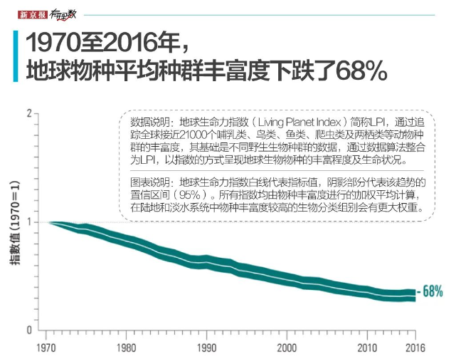


项目来源
陈泽锋
北京交通大学软件学院人工智能课程项目
导致
对野生动物资源的观察和评估，以获得更有效和准确的野生动物资源数据，已成为研究的中心课题。
提供了更详细的信息，从而有助于对野生动物进行更准确的识别和研究。

Slide 3
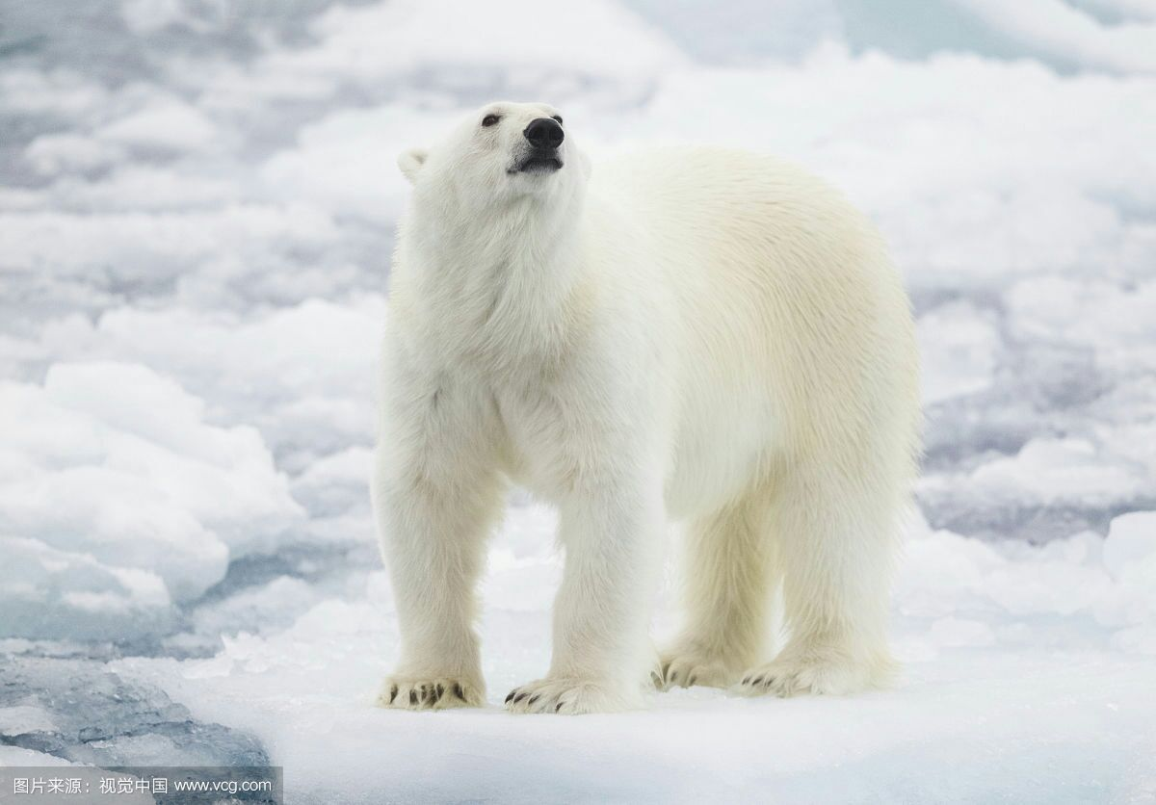
项目背景及研发现状
陈泽锋
野生动物识别上仍存在的问题：
（1）基于人工特征的野生动物识别在动物种类多、保护色和环境背景颜色融合的时候分类识别效果一般，泛化能力不足。
（2）目前使用的很多卷积神经网络算法的野生动物识别的模型很大，训练时间长，并且准确率还有较大提升空间。

Slide 4
陈泽锋
02
数据集预处理
PART TWO
Dataset preprocessing

Slide 5
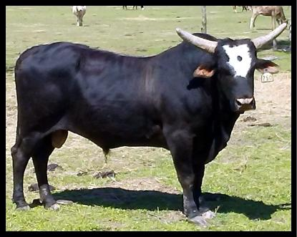
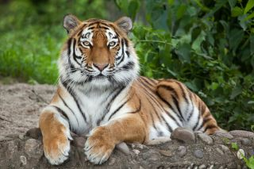
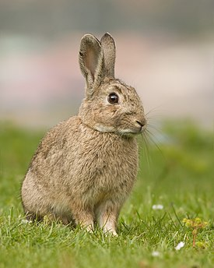
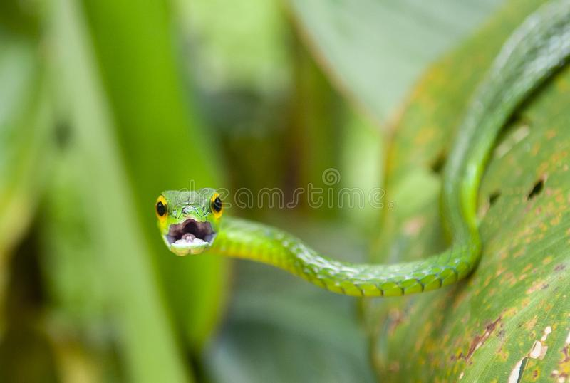

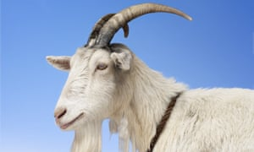
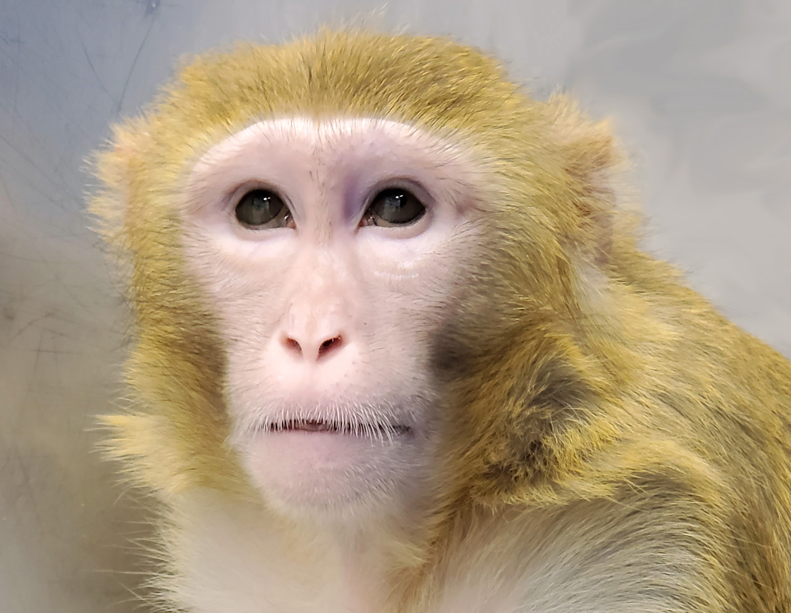
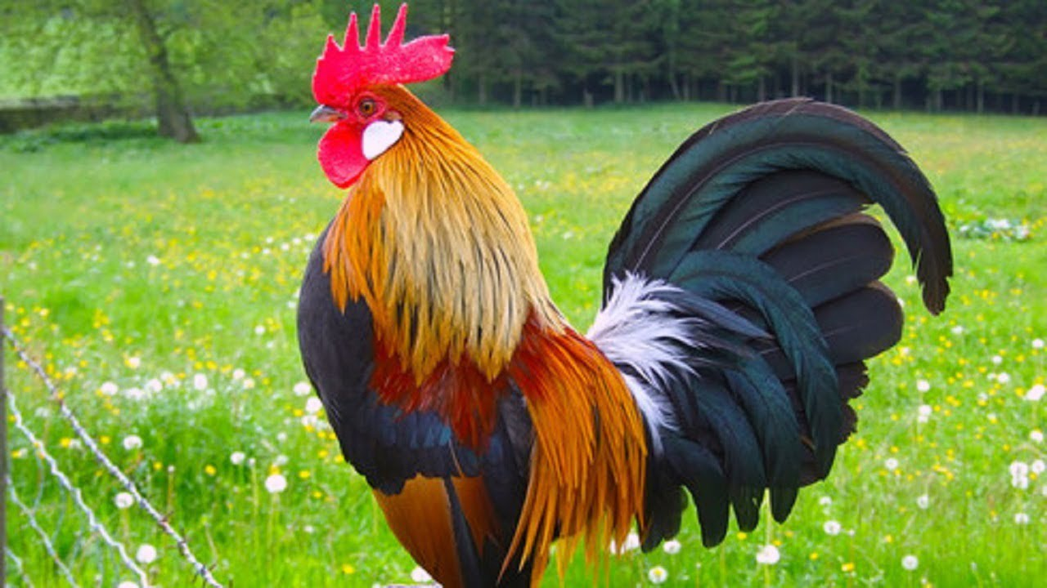
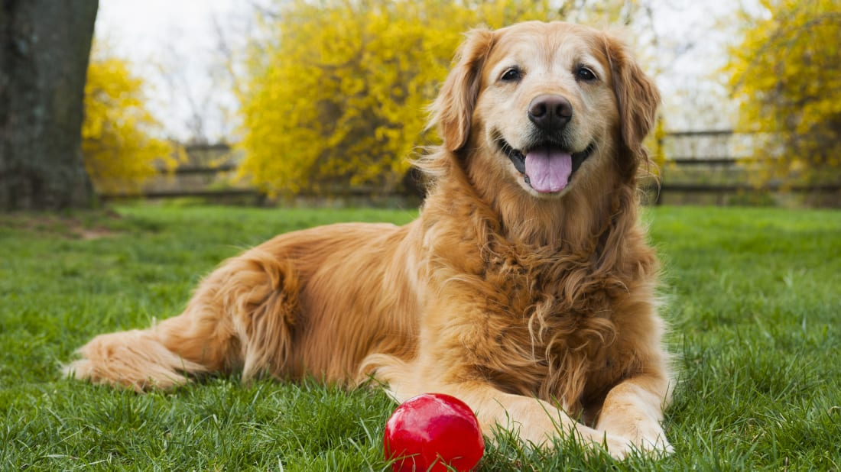
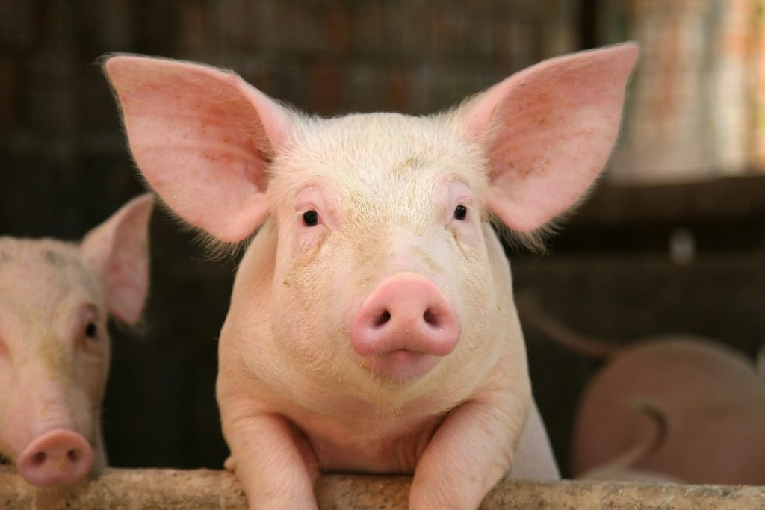
动物图片数据集的处理
陈泽锋
01. 动物图片数据集的获取
开源的包含10种动物种类的动物图片数据集，包括(牛，虎，兔，蛇，马，羊，猴，鸡，狗，猪)。其测试集数目为7096个，验证集数目为639个，测试集数目为601个。
02. 对初始数据集进行
标签标注，划分
03.数据集规范化处理
标签为动物种类，按照标签划分(牛，虎，兔，蛇，马，羊，猴，鸡，狗，猪)
将动物图片规范为统一格式，以便作为网络输入

Slide 6
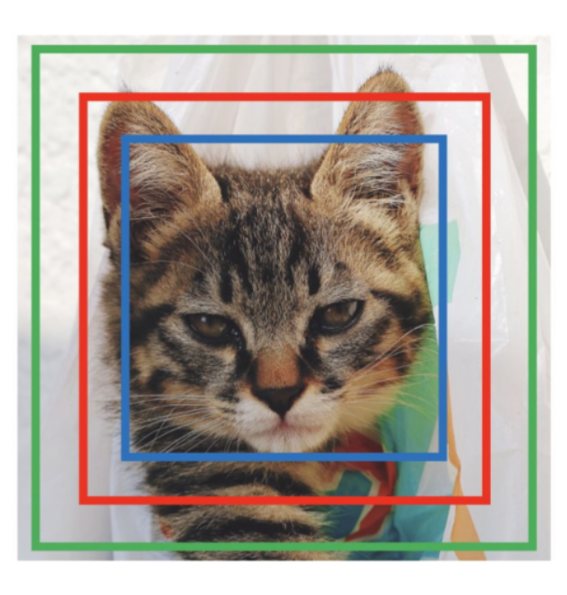
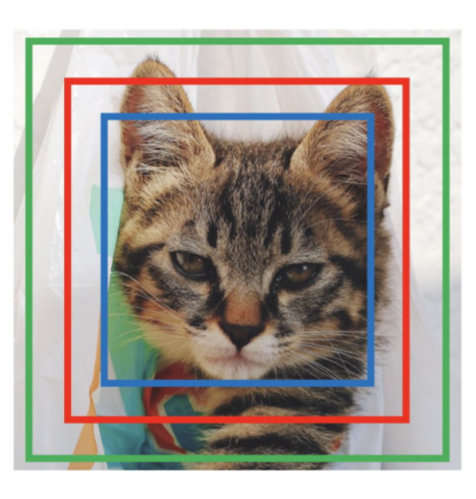
将所有图像格式 化为RGB格式； 原图随机裁切 为224*224大小； 数据将有50%的 概率水平翻转。
陈泽锋
动物图片数据集的处理

